Slide 1
UI and UX-Design – Instructional Design in E-Assessments based on Cognitive Load Theory
Cognitive Load Theory:
Lernen erfolgt mittels „Schemata“ (beschreibt mentale Struktur eines Konzepts)
Mentaler „Arbeitsspeicher“ ist endlich
Kognitive Last unterteilt sich in 3 Arten
Intrinsisch: Unveränderbare, konstante Größe die dem Aufgabeninhalt zu eigen ist
Extrinsisch: Zu minimierende veränderbare Last die aus der Aufgabeninstruktion entsteht
Lernbezogen/Germane: Zu maximierende veränderbare Last zur Verarbeitung, Erstellung und Automatisierung von Schemata
Ziel:
Extrinsische Last minimieren (segmentation effect, modality effect, redundancy effect, …) und
lernbezogene Last maximieren (priming, subgoals, faded work examples, …)
mittels Instruktionsdesign [1].
[1] https://cafe.cognitiveload.com.au/kb/reduceextraneous

Slide 2
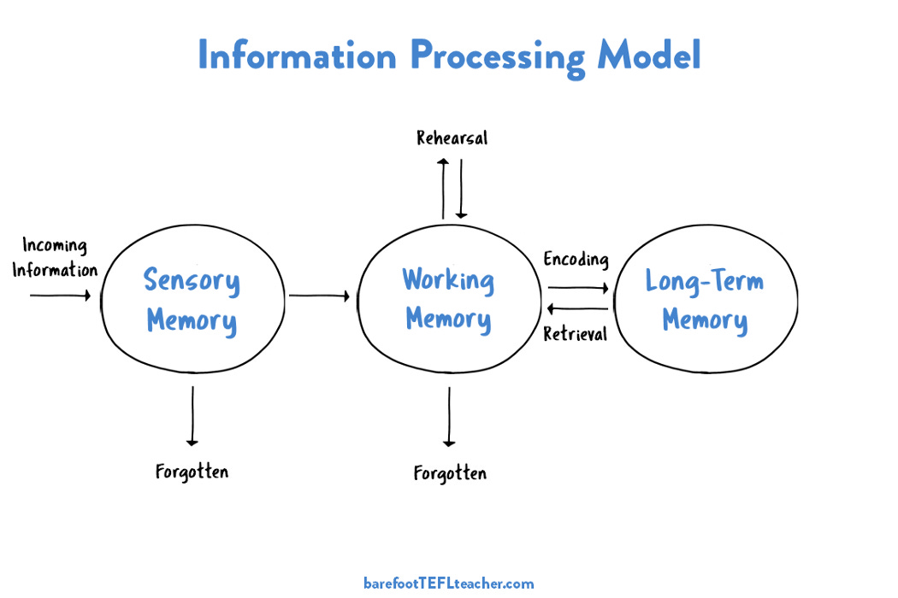
UI and UX-Design – Instructional Design in E-Assessments based on Cognitive Load Theory

Slide 3
UI and UX-Design – Instructional Design in E-Assessments based on Cognitive Load Theory
Forschungsfrage:
Welche Designprinzipien existieren um lernförderndes Instruktionsdesign für E-Assessments zu implementieren?
Ziel:
Literaturrecherche/Paper/Feldstudie zur Beantwortung dieser Frage
Gruppengröße: 2-4 Personen?

Slide 4
VR/AR-Chemielabor
Entwickeln eines Prototyps zur Abbildung eines virtuellen Chemielabors in einer VR/AR-Umgebung
Welche Umgebung?
Welche Aufgaben?
Wie validieren?

Slide 6

